Slide 1
Интеллектуальная игра
«Твоя безопасность»
Игру подготовила и провела старший воспитатель МКДОУ д/с №9
Бабенко Ольга Владимировна

Slide 2
Условия игры:
В игре принимает участие 2 команды. Каждая команда по очереди выбирает номинацию и вопрос в данной номинации по стоимости.
При правильном ответе на вопрос команда получает количество баллов равноценное стоимости вопроса.
Если команда не отвечает на вопрос по истечении 1 минуты, или дает не верный ответ, баллы не получает.
Побеждает та команда, которая наберет наибольшее количество баллов.

Slide 3
Пожарная безопасность
Безопасность на дороге
Один дома
Безопасность на воде
10
20
30
40
10
20
30
40
10
20
30
40
10
20
30
40

Slide 4
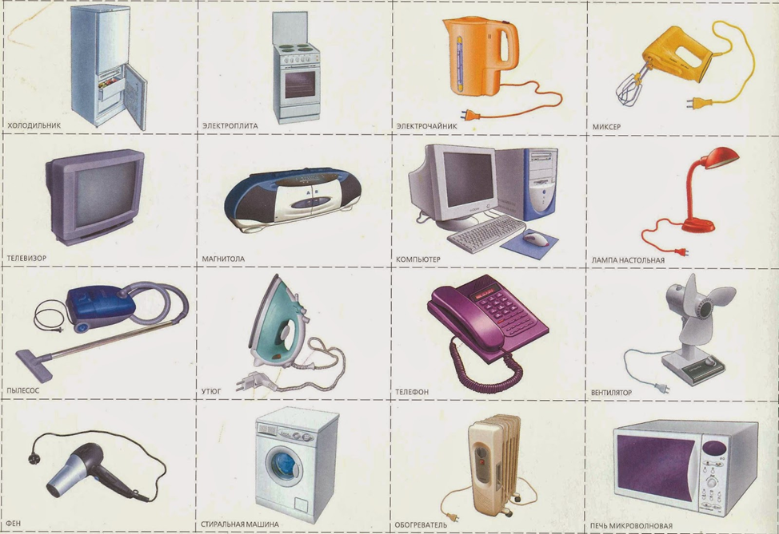
Назовите одним словом предметы изображенные на картинках. Чем они опасны?
Пожарная безопасность
ПРАВИЛЬНЫЙ ОТВЕТ

Slide 5


Slide 6
Что нужно сделать уходя из дома?
Пожарная безопасность
ПРАВИЛЬНЫЙ ОТВЕТ

Slide 7
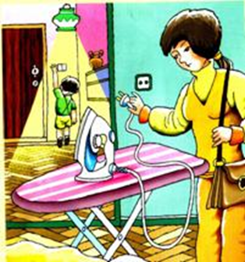

Slide 8
Кротким пленником годами
Я живу внутри печи
И варю супы с борщами,
Выпекаю калачи.
Я даю тепло для дома,
Но во мне всегда, поверь,
Пострашней раскатов грома
Кровожадный спрятан зверь.
Пожарная безопасность
ПРАВИЛЬНЫЙ ОТВЕТ

Slide 9
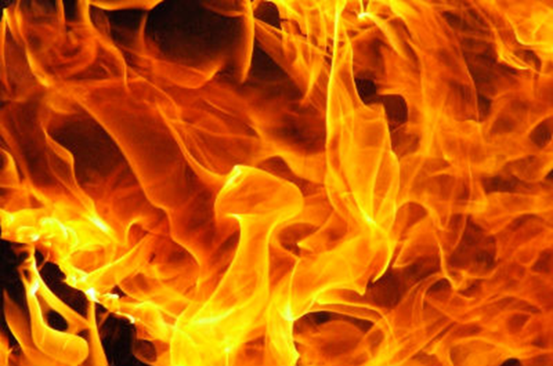

Slide 10
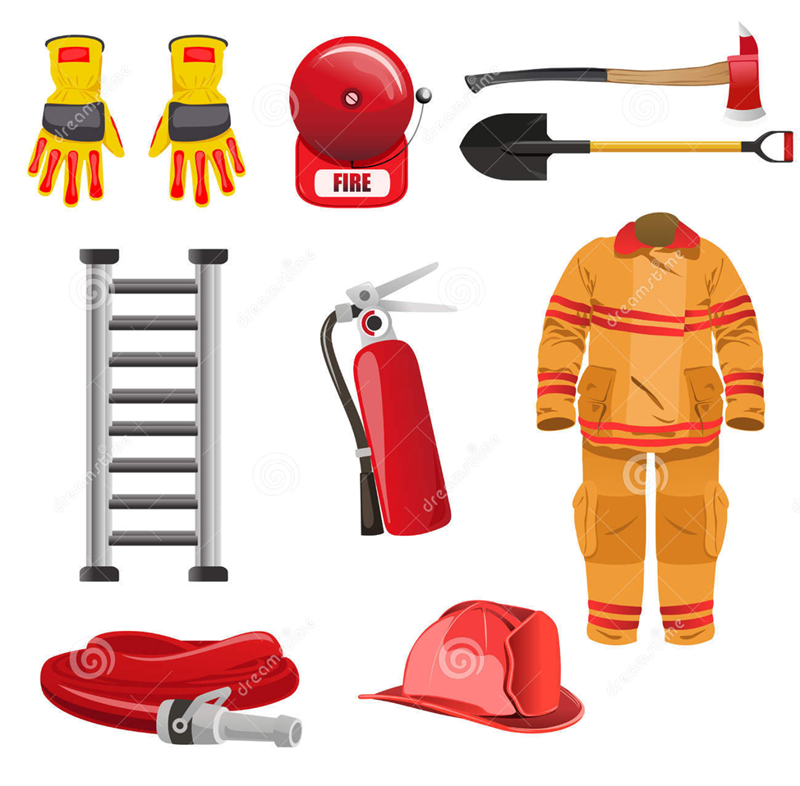
Назовите предметы изображенные на картинке
Пожарная безопасность
ПРАВИЛЬНЫЙ ОТВЕТ

Slide 11
1. Перчатки
2. Топор
3. Лопата
4. Каска
5. Брандспойт
6. Огнетушитель
7. Лестница
8. Пожарная кнопка
9. Комплект боевой одежды пожарного

Slide 12
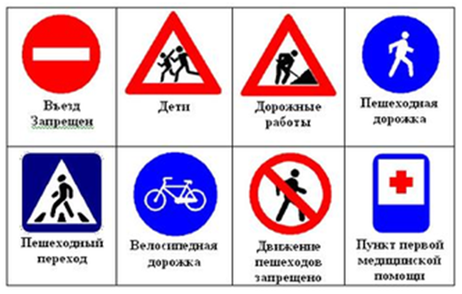
Безопасность на дороге
Назовите запрещающие, предупреждающие и информационные знаки.
ПРАВИЛЬНЫЙ ОТВЕТ

Slide 13
Запрещающие
1. Въезд запрещен
2. Движение пешеходов запрещено
Предупреждающие
1. Осторожно дети
2. Ремонтные работы
Информационные
1. Пешеходная дорожка
2. Пешеходный переход
3. Велосипедная дорожка
4. Пункт превой медицинской помощи

Slide 14
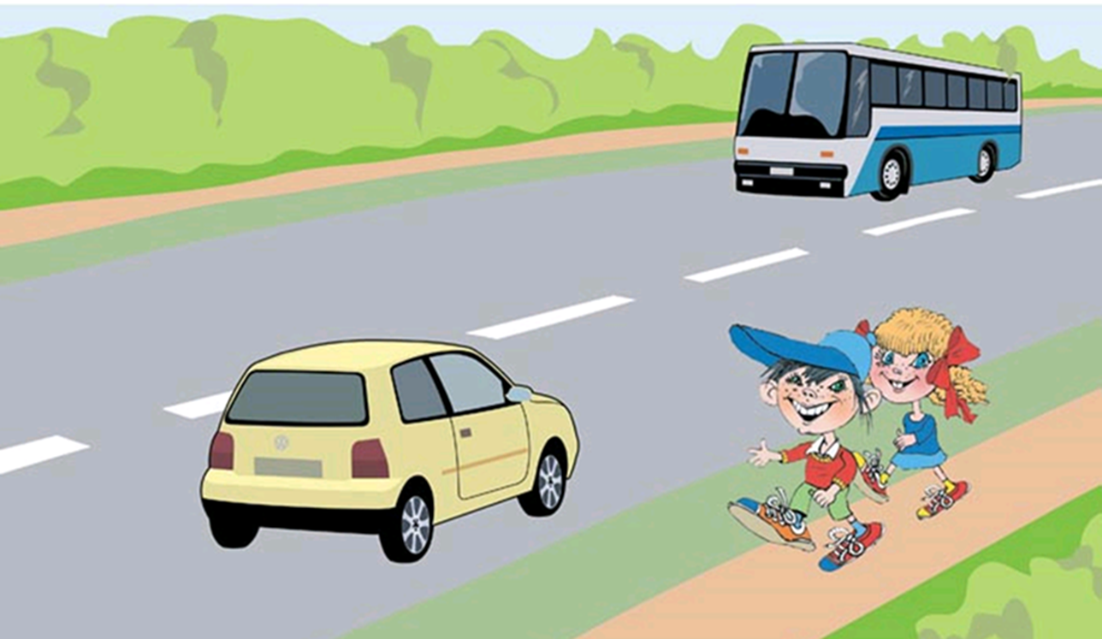
Безопасность на дороге
ПРАВИЛЬНЫЙ ОТВЕТ

Slide 15
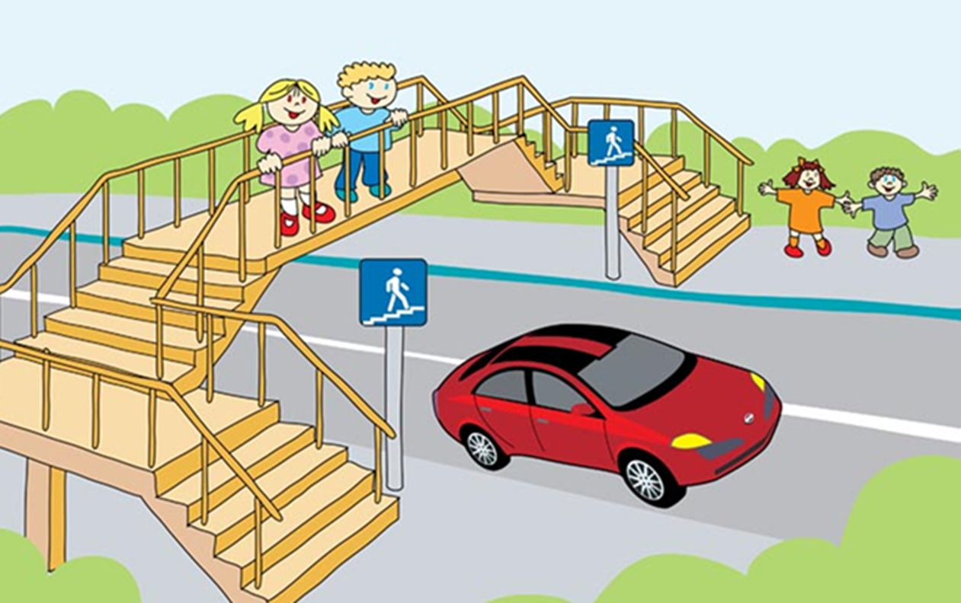

Slide 16
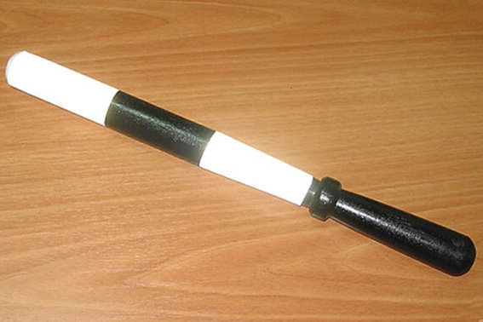
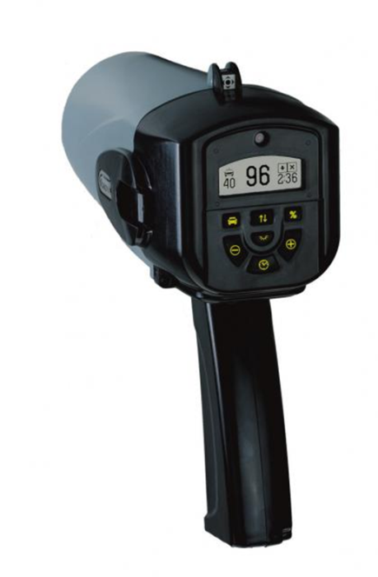
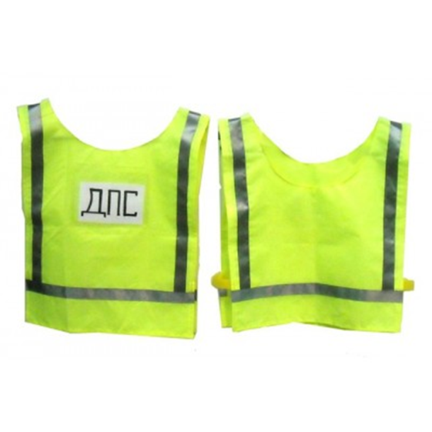
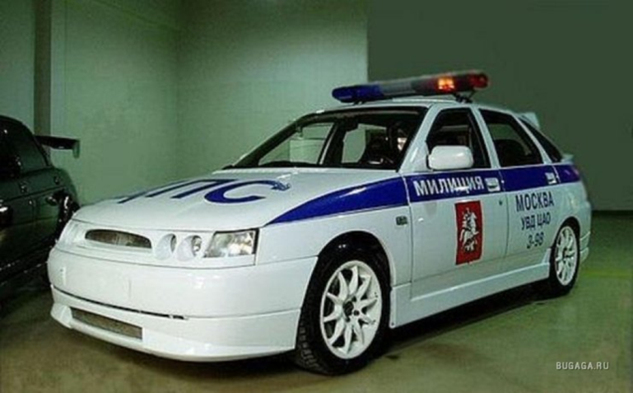
Безопасность на дороге
Назови атрибуты работников ГАИ и объясни их назначение.
ПРАВИЛЬНЫЙ ОТВЕТ

Slide 17
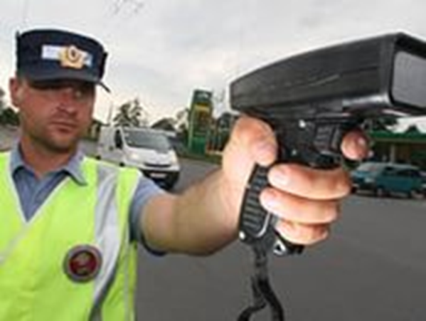
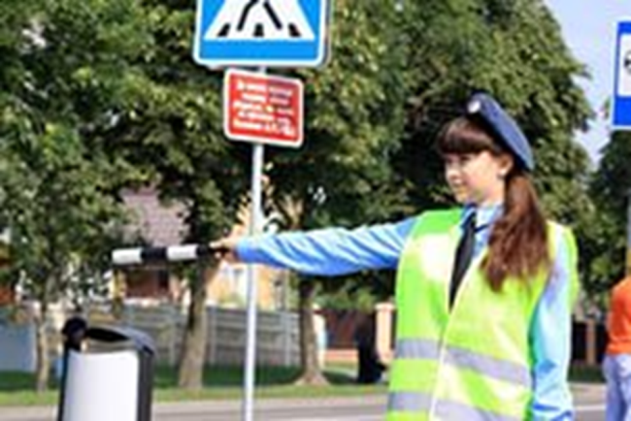
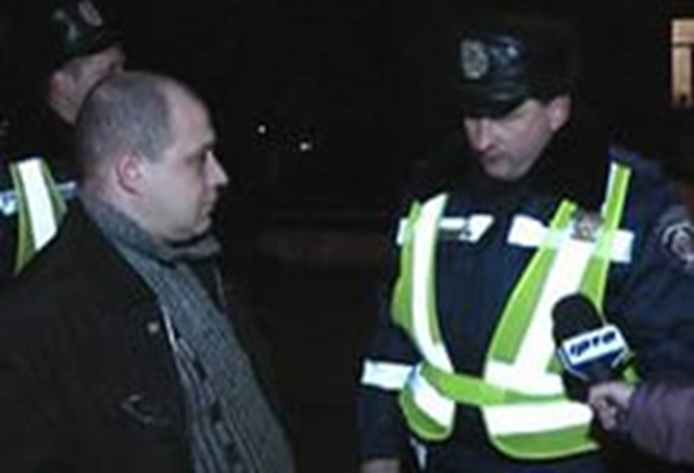
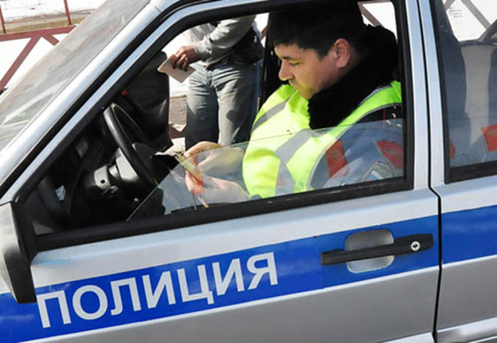

Slide 18
Безопасность на дороге
Встало с краю улицы
В длинном сапоге
Чучело трехглазое
На одной ноге.
Где машины движутся,
Где сошлись пути
Помогает улицу
Людям прейти.
ПРАВИЛЬНЫЙ ОТВЕТ

Slide 19


Slide 20
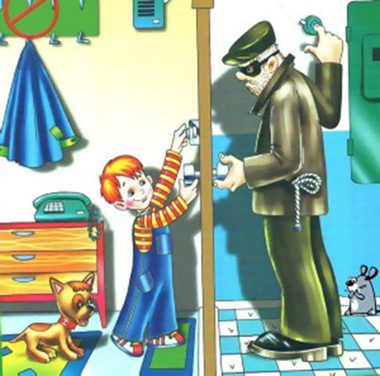
Один дома
Правильно ли поступает мальчик? Как нужно поступать в данной ситуации?
ПРАВИЛЬНЫЙ ОТВЕТ

Slide 21
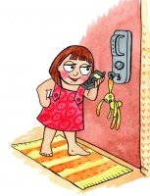

Slide 22
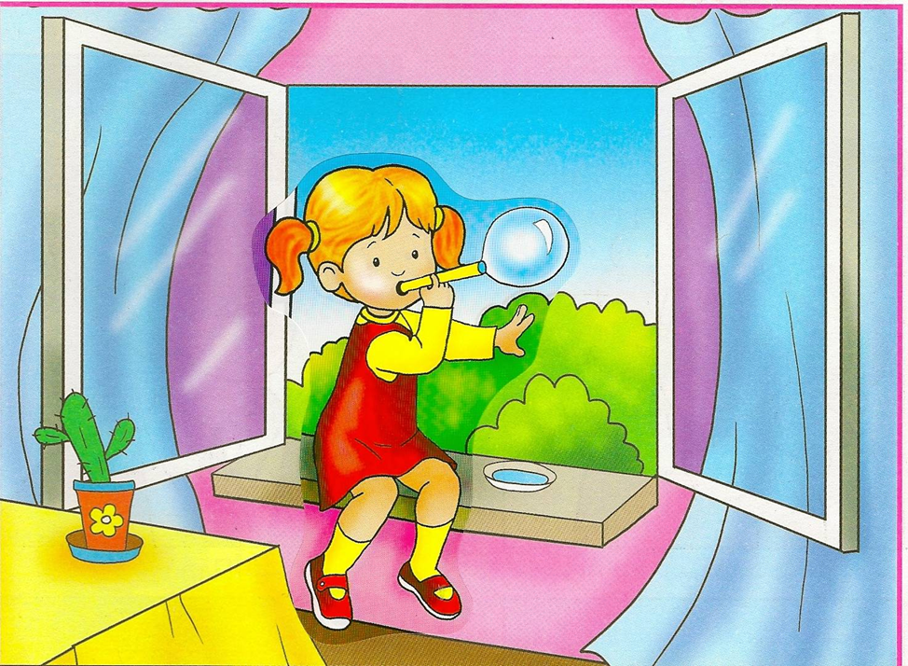
Один дома
Правильно ли поступает девочка?
ПРАВИЛЬНЫЙ ОТВЕТ

Slide 23
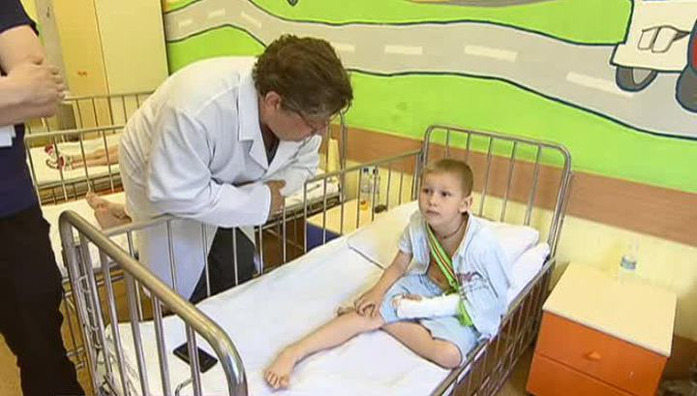

Slide 24
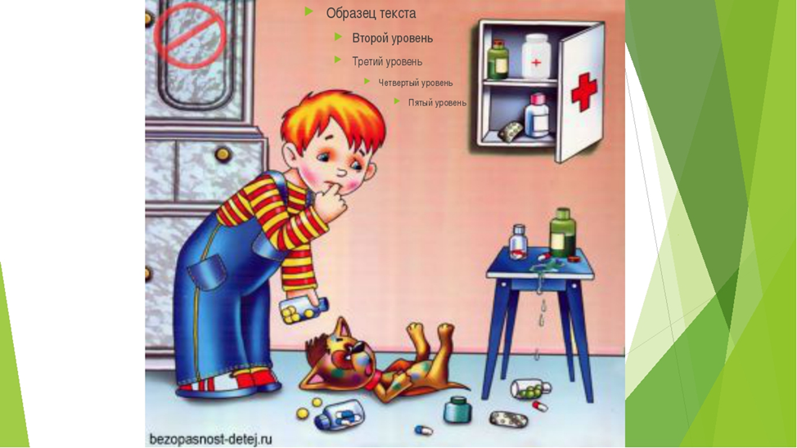
Один дома
Можно ли брать лекарства детям? Почему?
ПРАВИЛЬНЫЙ ОТВЕТ

Slide 25
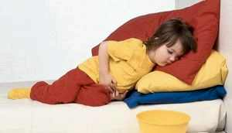
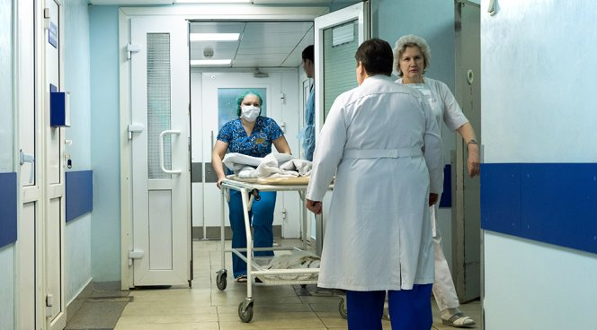

Slide 26
Один дома
Можно ли детям находится одним на балконе?
ПРАВИЛЬНЫЙ ОТВЕТ

Slide 27
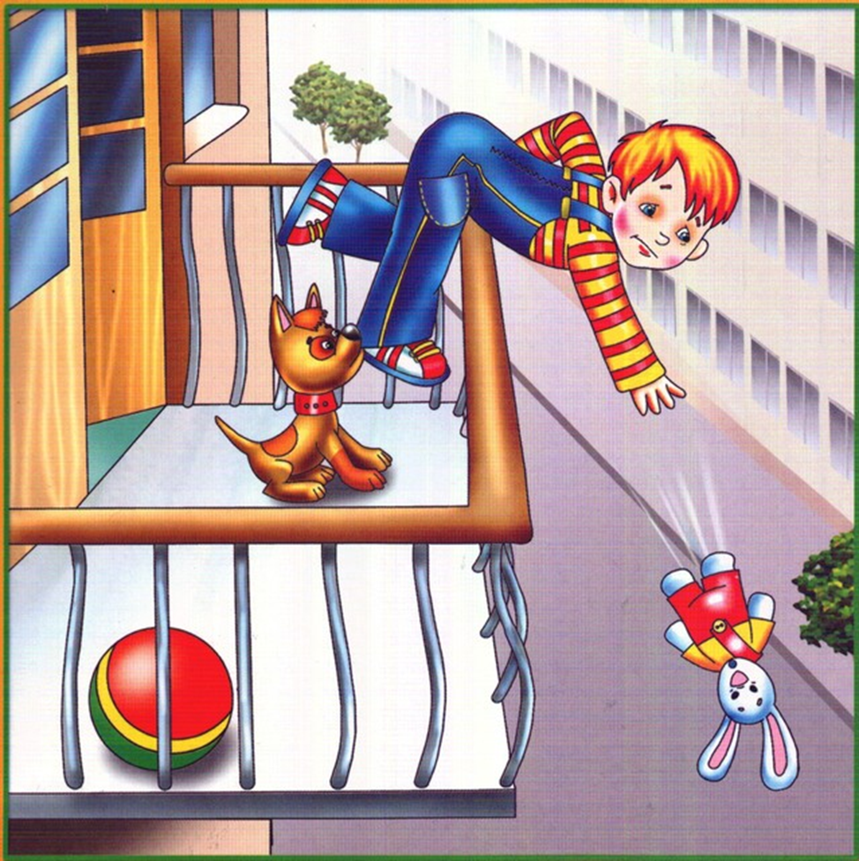

Slide 28
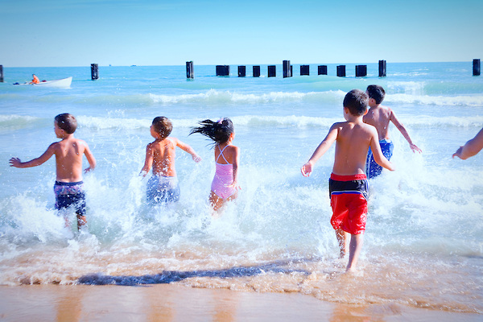
Безопасность на воде
Что неправильно на этой картинке?
ПРАВИЛЬНЫЙ ОТВЕТ

Slide 29
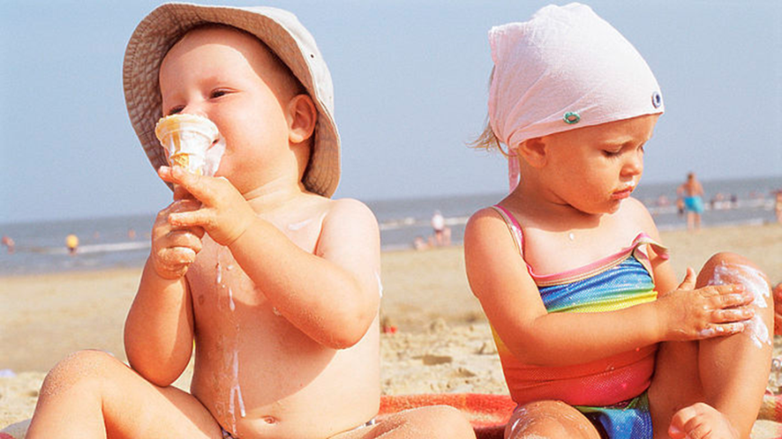
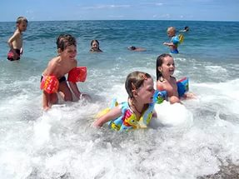
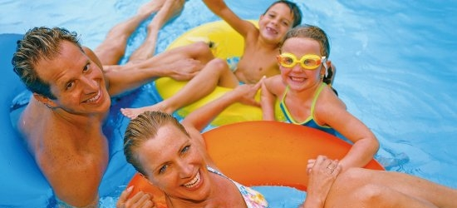

Slide 30
Безопасность на воде
Можно ли купаться в незнакомом месте?
ПРАВИЛЬНЫЙ ОТВЕТ

Slide 31
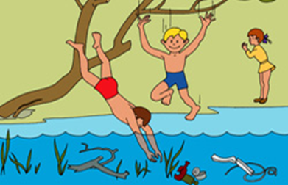

Slide 32
Безопасность на воде
В синем море буква О
Не дает упасть на дно.
ПРАВИЛЬНЫЙ ОТВЕТ

Slide 33
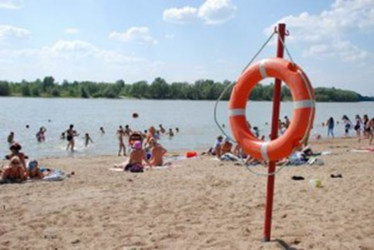

Slide 34
Безопасность на воде
Что нельзя делать во время купания?
ПРАВИЛЬНЫЙ ОТВЕТ

Slide 35


